Slide 1
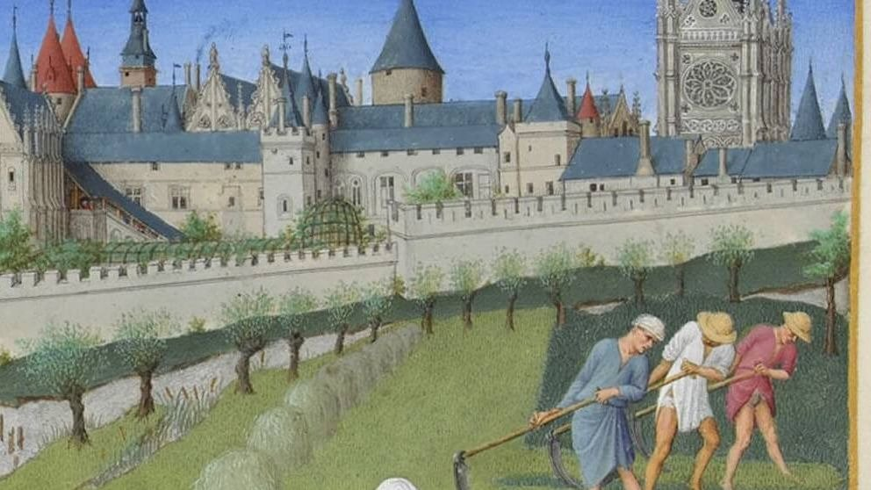
De la caída de roma a la edad media
Objetivo: Repasar últimos contenidos de 7mo básico analizando diversas fuentes.
IMPORTANTE: Este es un ejercicio previo para realizar Guía N°1 de Metodología 8vo básico.

Slide 2
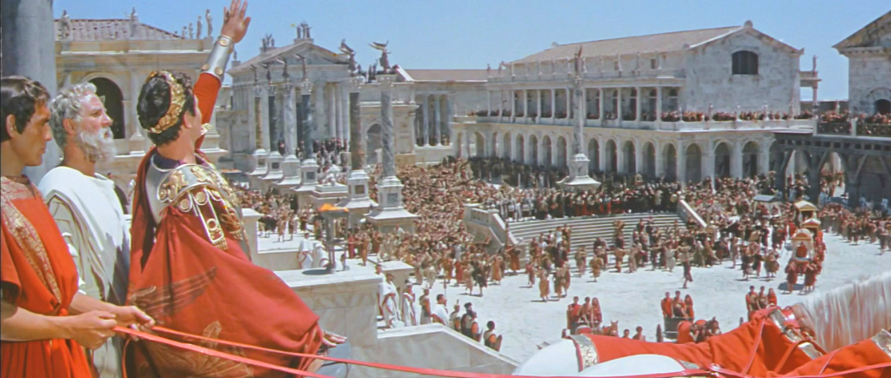
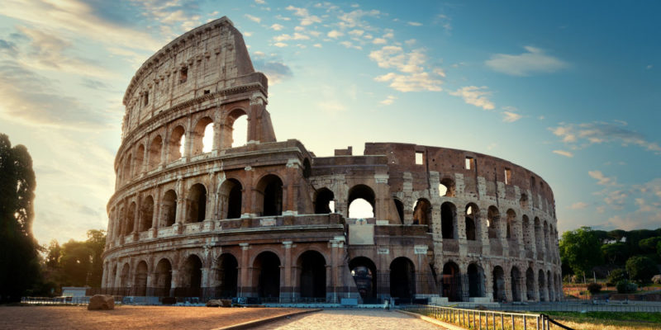
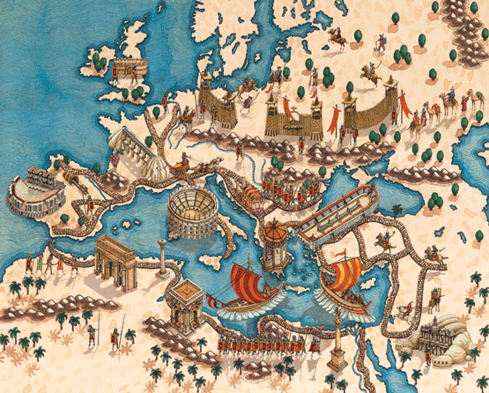
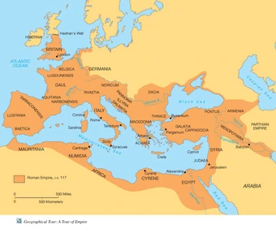
¿Recuerdas lo último visto en 7mo básico?
¡Activa tus conocimientos previos!

Slide 3
estudiamos historia universal
- El paso de la Edad Antigua a la Edad Media se reconoce en la Historia tradicional luego de la caída del Imperio romano de Occidente en el año 476.
- La caída de Roma Occidental se debe a un largo proceso de crisis que va desde el siglo III hasta su definitiva caída.
- A este proceso de cambios algunos historiadores también lo conocen como la Antigüedad tardía*
* La Antigüedad tardía sería el periodo de transición entre la Edad Antigua y la Edad Media. Comenzaría con la crisis del siglo III hasta las invasiones árabes en el siglo VIII.

Slide 4
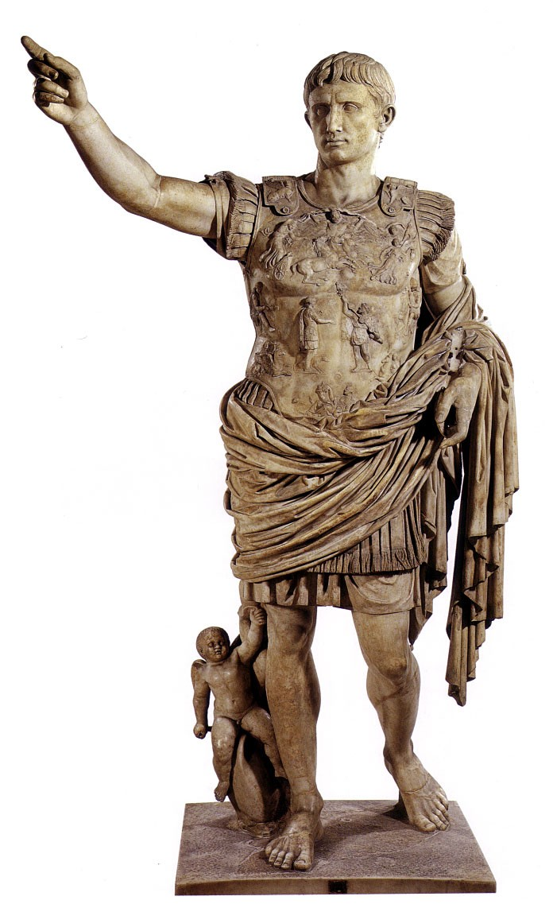
El Imperio romano y su caída
Recuerda: El periodo del Imperio romano es uno más de los tres que se contemplan:
1.- Monarquía
2.- República
3.- Imperio
- El Imperio romano comienza con un proceso de crisis que pone fin a la República.
- El poder absoluto pasa a manos de César Augusto, quien se transforma en el primer emperador de Roma dando inicio a una serie de dinastías que gobernarán el Imperio desde Roma.
- El Imperio logra una extensión territorial que hace cada vez más difícil su administración Incluso se divide su administración en dos: Occidente (Roma) y Oriente (Constantinopla).
- Desde sus límites, diversos pueblos comienzan a presionar para entrar al territorio.
- Desde el siglo III a Roma se le hace más difícil mantener la paz en sus límites.
- Durante el siglo V comienza un proceso de presión de estos pueblos que Roma no podrá controlar. En 476 cae el último emperador romano en Occidente, Rómulo Augústulo (no tenía más de 15 años)

Slide 5
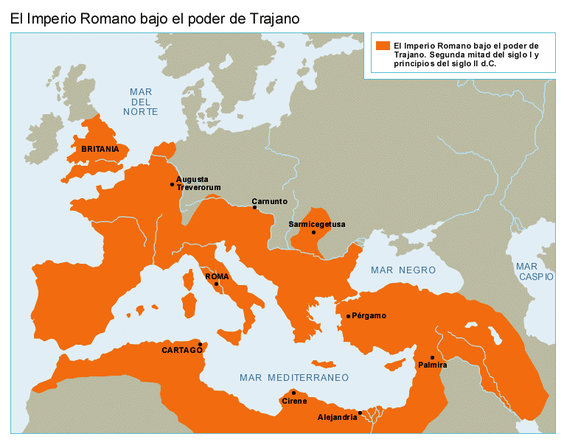
Máxima extensión del Imperio

Slide 6
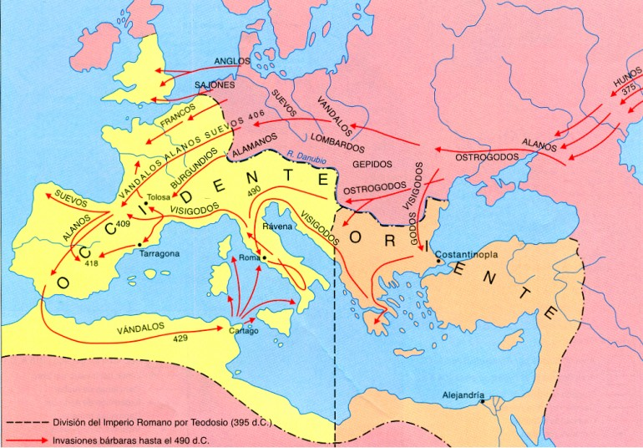

Slide 7
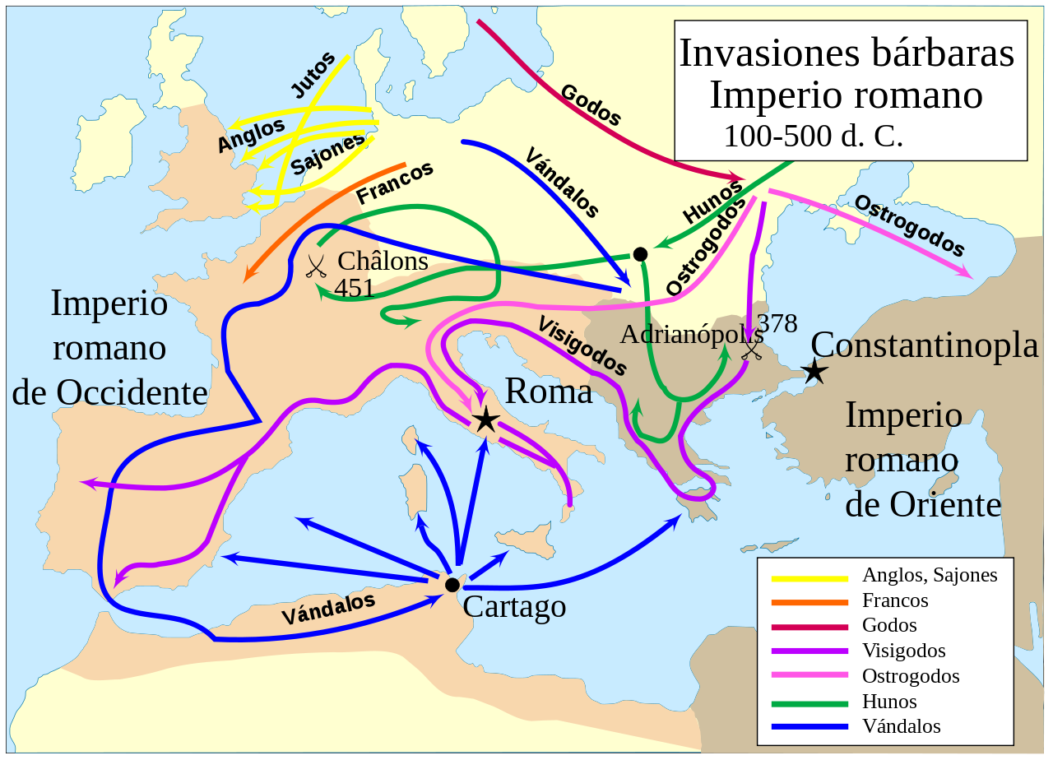

Slide 9
TEMPORALIDAD
La Edad Media es un largo período que duró diez siglos. Comienza
con la caída de Imperio romano de Occidente y termina,
según algunos historiadores, con la caída del Imperio bizantino (romano de oriente) en 1453. Otros señalan la llegada de Cristóbal Colón a América en 1492 para fijar su final. Estos diez siglos se suelen dividir en
dos grandes períodos, la Alta Edad Media (siglos V al X) y la
Baja Edad Media (siglos X al XV).
Caída del imperio romano de oriente (1453)
Caída del imperio romano de occidente (476)
Descubrimiento de América (1492)

Slide 10
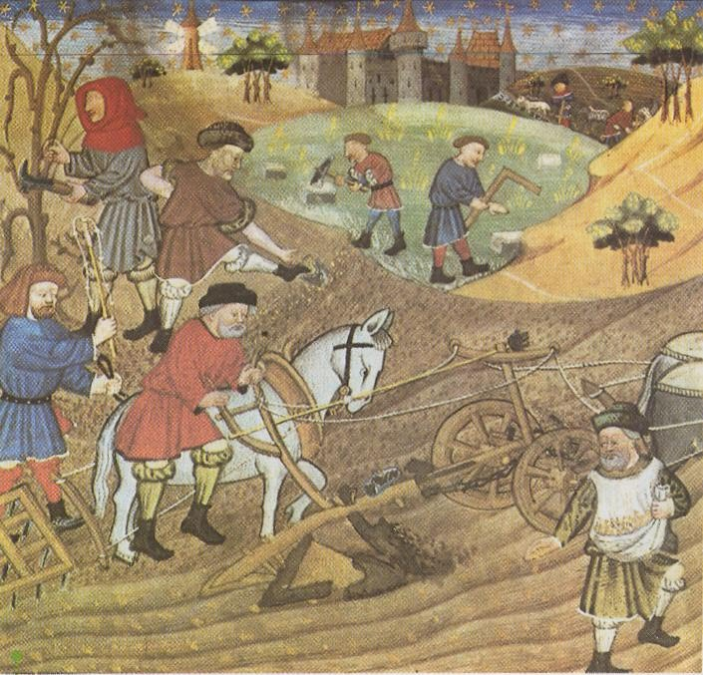
Cae roma occidental: europa fragmentada
- El Imperio romano representaba la unidad política-institucional.
- Con su caída, Europa se ve fragmentada en una diversidad de unidades políticas en las que, sin embargo, el legado romano perdurará.
- A este proceso le acompaña una inseguridad en la vida urbana, marcada por un proceso de ruralización: las ciudades no son seguras.
- Así se da inicio a la Edad Media con una de sus más grandes características: ruralización y fragmentación del poder político.
- Lo único que da unidad a la Europa de la Edad Media es la Iglesia cristiana-católica: unidad religiosa e institucional.

Slide 11
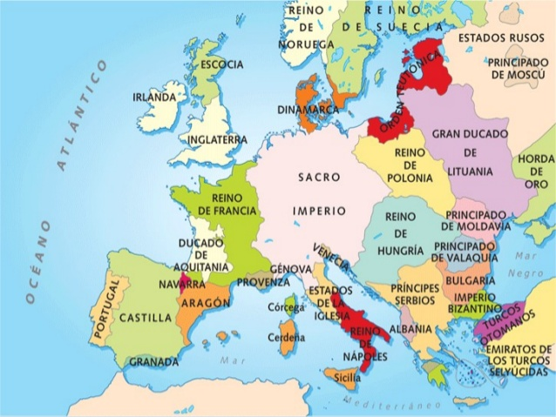
Europa durante los primeros siglos de la Edad Media
¿Qué característica geopolítica refleja el mapa?
Fragmentación

Slide 12
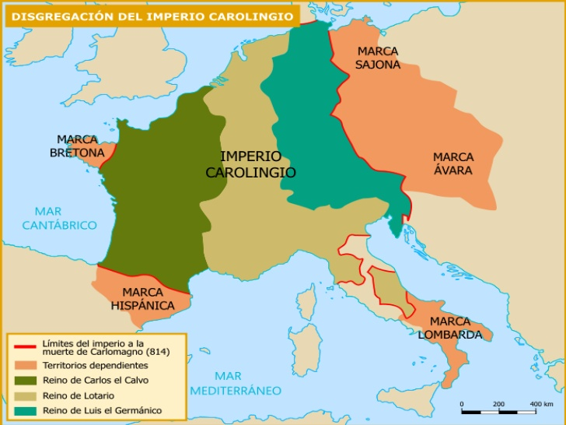
Principal característica del periodo: FEUDALISMO
Carlomagno divide el territorio
Condes, duques, marqueses tendrán gran poder
Fragmentación de la autoridad: base del feudalismo

Slide 13
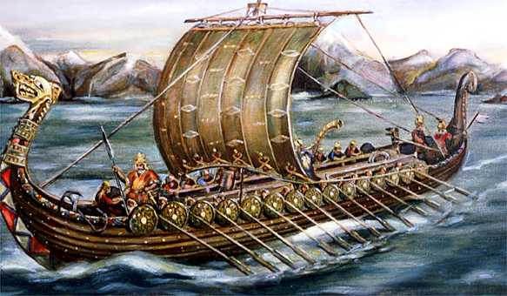
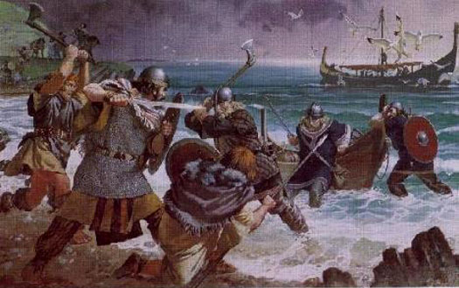
s. ix.-x: nuevas invasiones
Nueva ola de invasiones:
Normandos (vikingos): grandes embarcaciones
Húngaros: incursiones violentas
Sarracenos: saqueo
Se integran a la civilización occidental

Slide 14
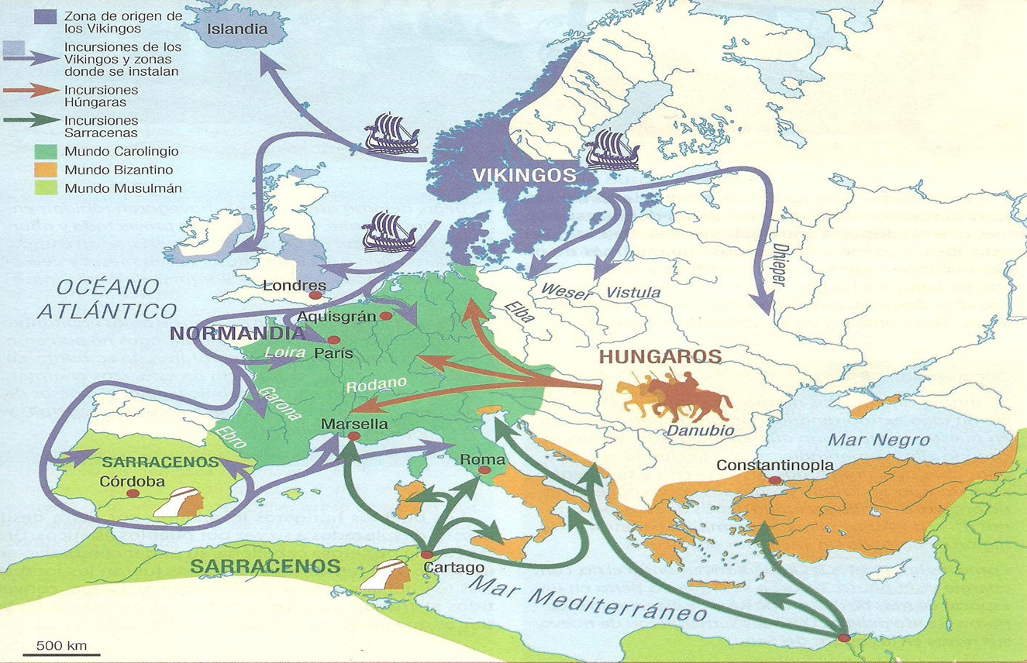

Slide 15
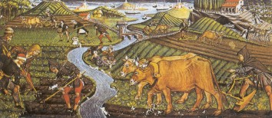
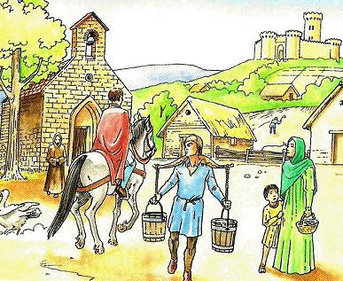
Desintegración del imperio carolingio
División interna
Nuevas invasiones
Necesidad de defensa
Ruralización de la población
FEUDALISMO

Slide 16
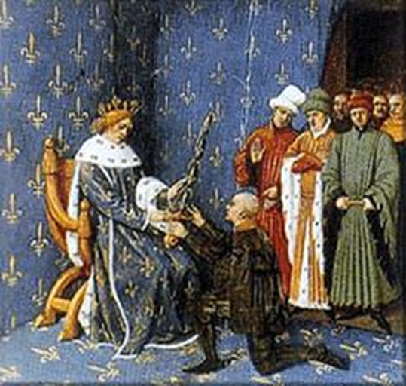
feudalismo
Sistema de gobierno y de organización económica, social y política propio de la Edad Media, basado en una serie de lazos y obligaciones que vinculaban a vasallos y señores.
Reyes entregarán a la nobleza el control político y militar de territorios en el norte de Francia
VASALLAJE: contrato entre nobles
-Dependencia
-Vitalicia
-Contrato libre
- Establece derechos y deberes

Slide 17
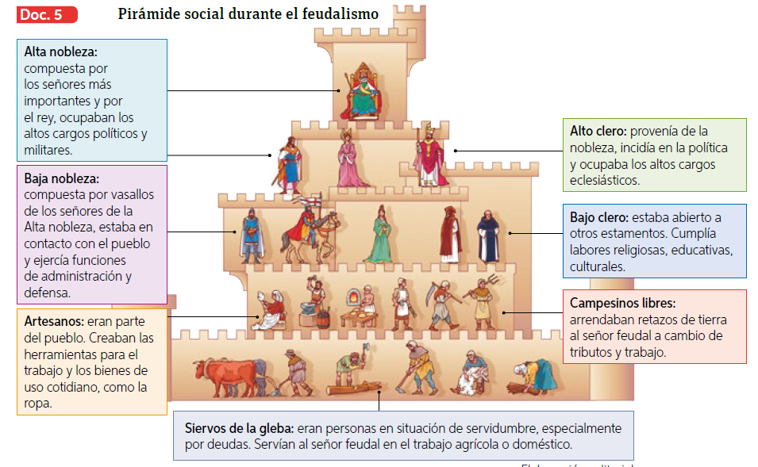
Sociedad medieval
Sociedad estamental: sin movilidad social
Gran mayoría de la población: esclavos o siervos de la gleba

Slide 18
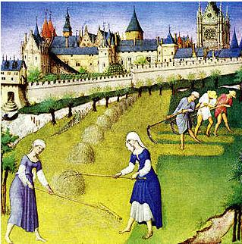
ECONOMÍA MEDIEVAL
Economía rural y agropecuaria
Tierra → fuente de sustento y riqueza
Trabajo comunitario y técnicas rudimentarias
Economía de subsistencia no destinada al comercio (autarquía)

Slide 19
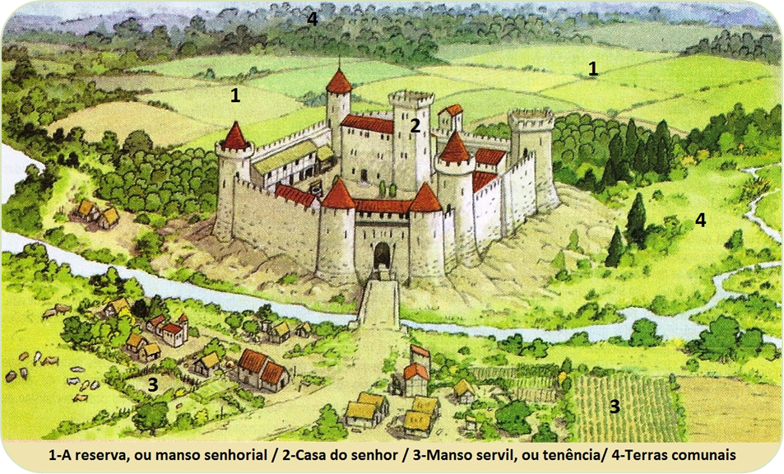
Feudo: un sistema integral
El feudo era una unidad autónoma y compleja

Slide 20
Principales características del feudalismo
Descentralización del poder político
Importancia de las relaciones de fidelidad
Relevancia del dominio de tierras y armas
Predominio de la vida rural
Economía agrícola y de subsistencia (Autoabastecimiento)

Slide 21
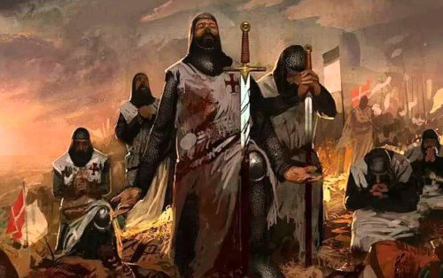
Cultura medieval
Intercambios y conflictos
Teocéntrica → Dios como el centro y creador de todo el universo.
Tres grandes zonas de influencia: la Europa cristiana occidental, el Imperio bizantino y el Imperio musulmán. Las relaciones entre estas culturas fueron complejas, con períodos de intenso conflicto y otros de encuentro e intercambio.
Uno de los conflictos más reconocibles de este período fue el de las cruzadas, conjunto de campañas militares impulsadas por el Papa en Roma para recuperar para la cristiandad algunas zonas de Palestina, en especial la ciudad de Jerusalén, considerada Tierra Santa. Las cruzadas influyeron profundamente en la relación entre Oriente y Occidente, tanto en lo político, como en lo económico y cultural. Las cruzadas tuvieron profundas consecuencias para Europa occidental: se fortaleció el poder de los reyes a costa del que poseían los señores feudales, se produjo un renovado intercambio cultural entre Oriente y Occidente, se reactivó el comercio en el mar Mediterráneo, lo que a su vez hizo retornar la circulación de la moneda e introdujo nuevos productos a Europa.
La especial ubicación del Imperio bizantino como puente geográfico entre Europa y el extremo Oriente lo convirtió en una zona de intenso intercambio cultural y comercial entre el mundo árabe y la cultura europea

Slide 22
El Imperio bizantino tuvo varias etapas de expansión y retroceso. Su período de mayor esplendor fue bajo el emperador Justiniano I (527-565) y su esposa la emperatriz Teodora.
Durante los 38 años de su gobierno Justiniano buscó reunificar la totalidad del Imperio romano, llegando a conquistar casi toda la cuenca del mar Mediterráneo

Slide 24
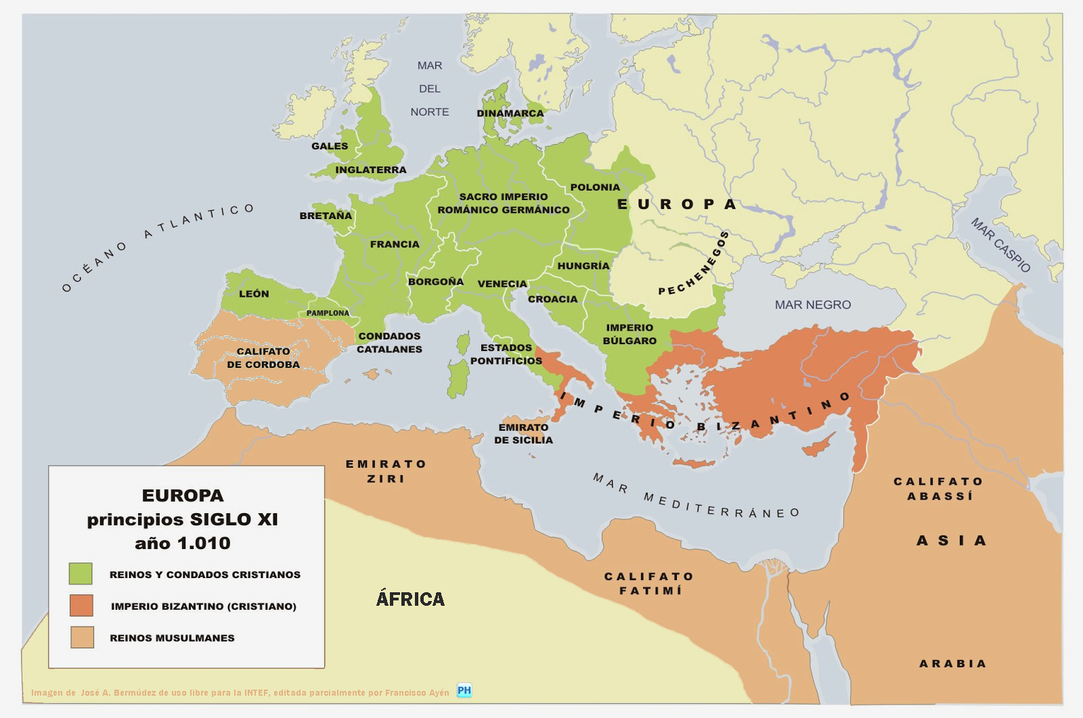
Distribución religiosa de la Edad Media

Slide 26
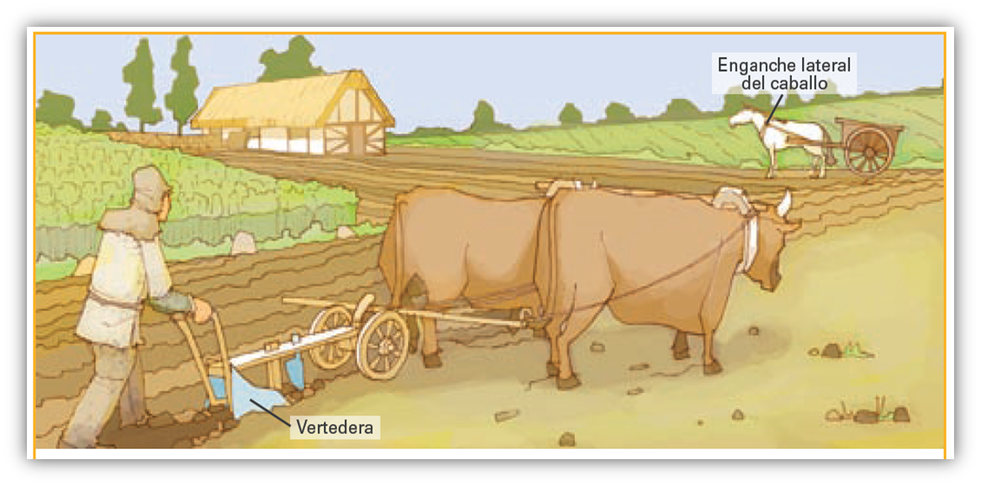
CAMBIOS EN LA AGRICULTURA
Adelantos técnicos
- Nuevo sistema de vertedera: cosechas a mayor profundidad
Sistema de enganche animal
Molinos de agua y viento

Slide 27
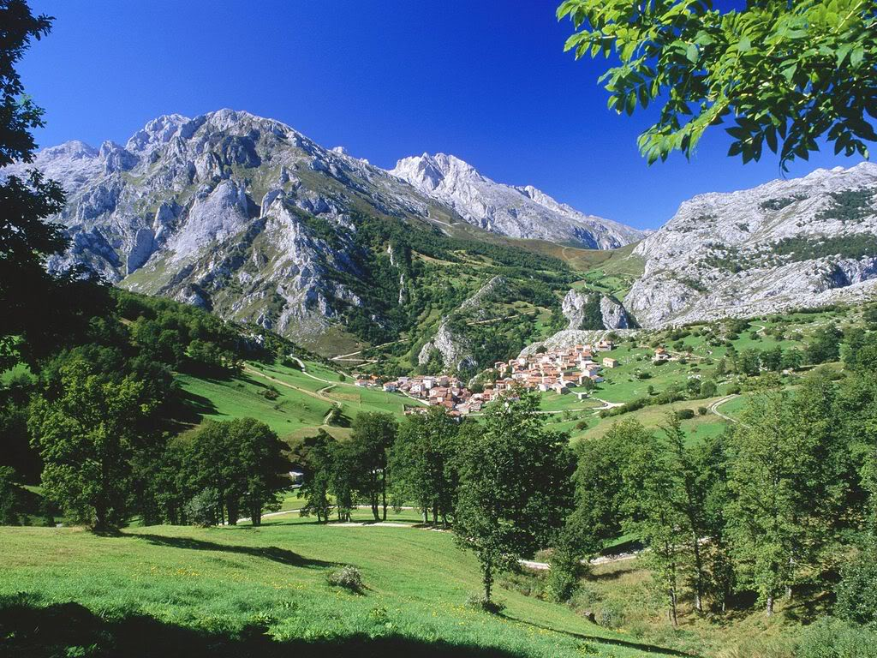
Roturación a gran escala
- Se eliminan bosques para dar espacio al cultivo
- Se logra aumentar la producción pero cambia el paisaje de Europa para siempre

Slide 28
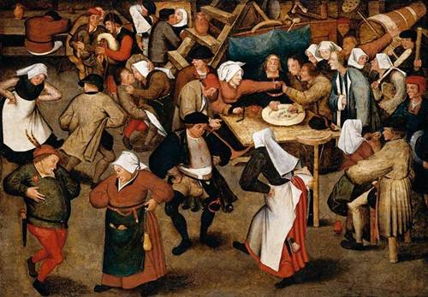
¿Qué consecuencias traen estos avances en la agricultura?
Más alimento → aumento de la población + disminución de la mortalidad
crecimiento demográfico

Slide 29
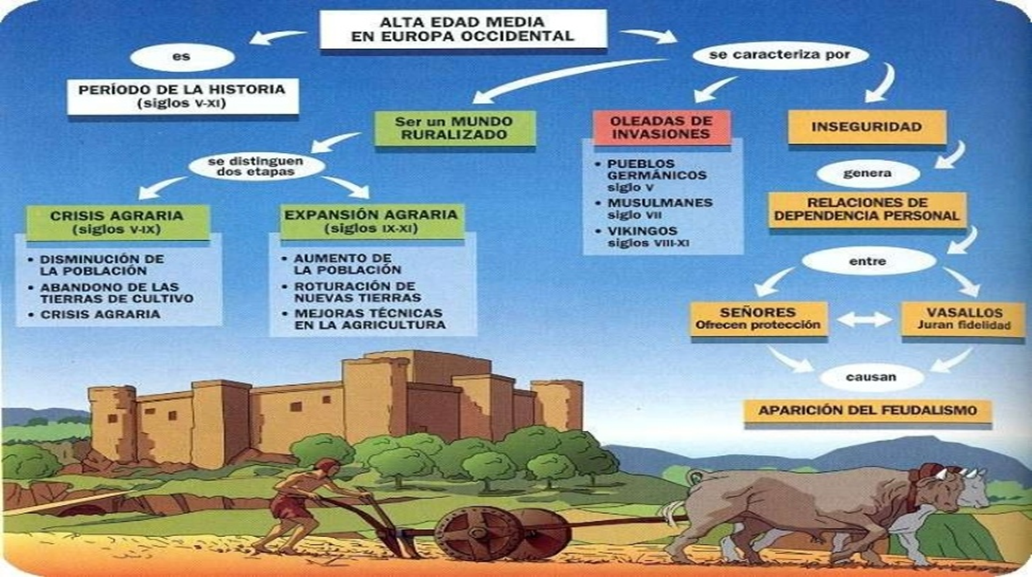

Slide 30
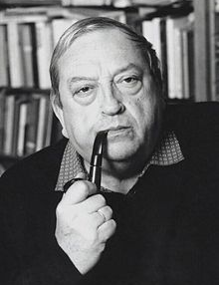
“Aquellos que hablan de oscurantismo (medieval) no han comprendido nada (…) La era moderna nació en el Medioevo... La verdad es que la Edad Media fue una época de fe, apasionada por la búsqueda de la razón. A ella le debemos el Estado, la nación, la ciudad, la universidad, los derechos del individuo, la emancipación de la mujer, la conciencia, la organización de la guerra, el molino, la maquina, la brújula, la hora, el libro, el purgatorio, la confesión, el tenedor, las sábanas y hasta la Revolución Francesa.
Para comprender el verdadero pasado, es necesario tener en cuenta que los hechos son solo la espuma de la historia. Lo importante son los procesos subyacentes. Para mi el humanismo no esperó la llegada del Renacimiento, ya existía en la Edad Media…”
EN Corradini. (2005) Seguimos Viviendo en la Edad Media dice Jacques Le Goff.

